Slide 1
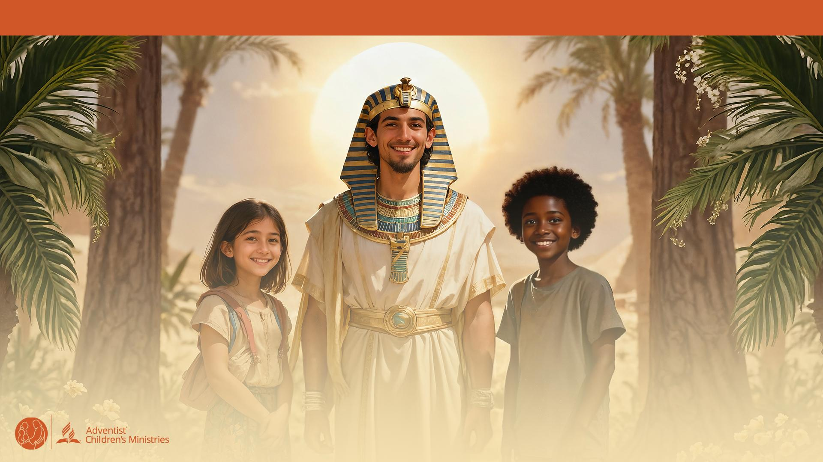
2025 Dia dos Orfãos e Crianças Vulneráveis
PERDOA
LIVRE
E SÊ

Slide 2
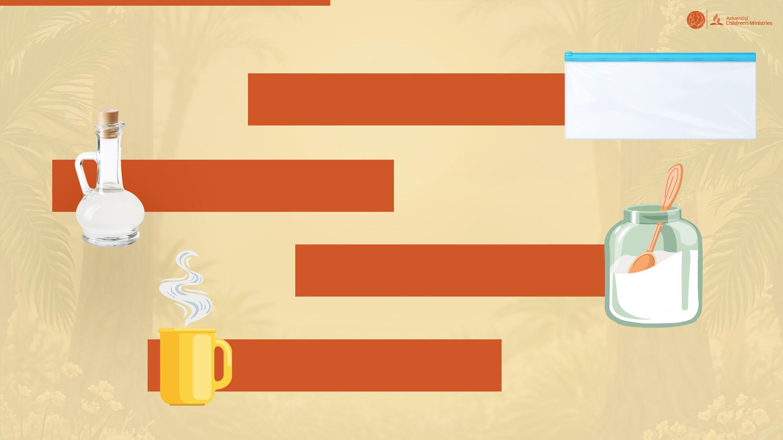
LIÇÕES
PRÁTICAS
Um saco com fecho
120 ml de vinagre
3 c. sopa de bicarbonato de sódio
60 ml de água morna

Slide 3
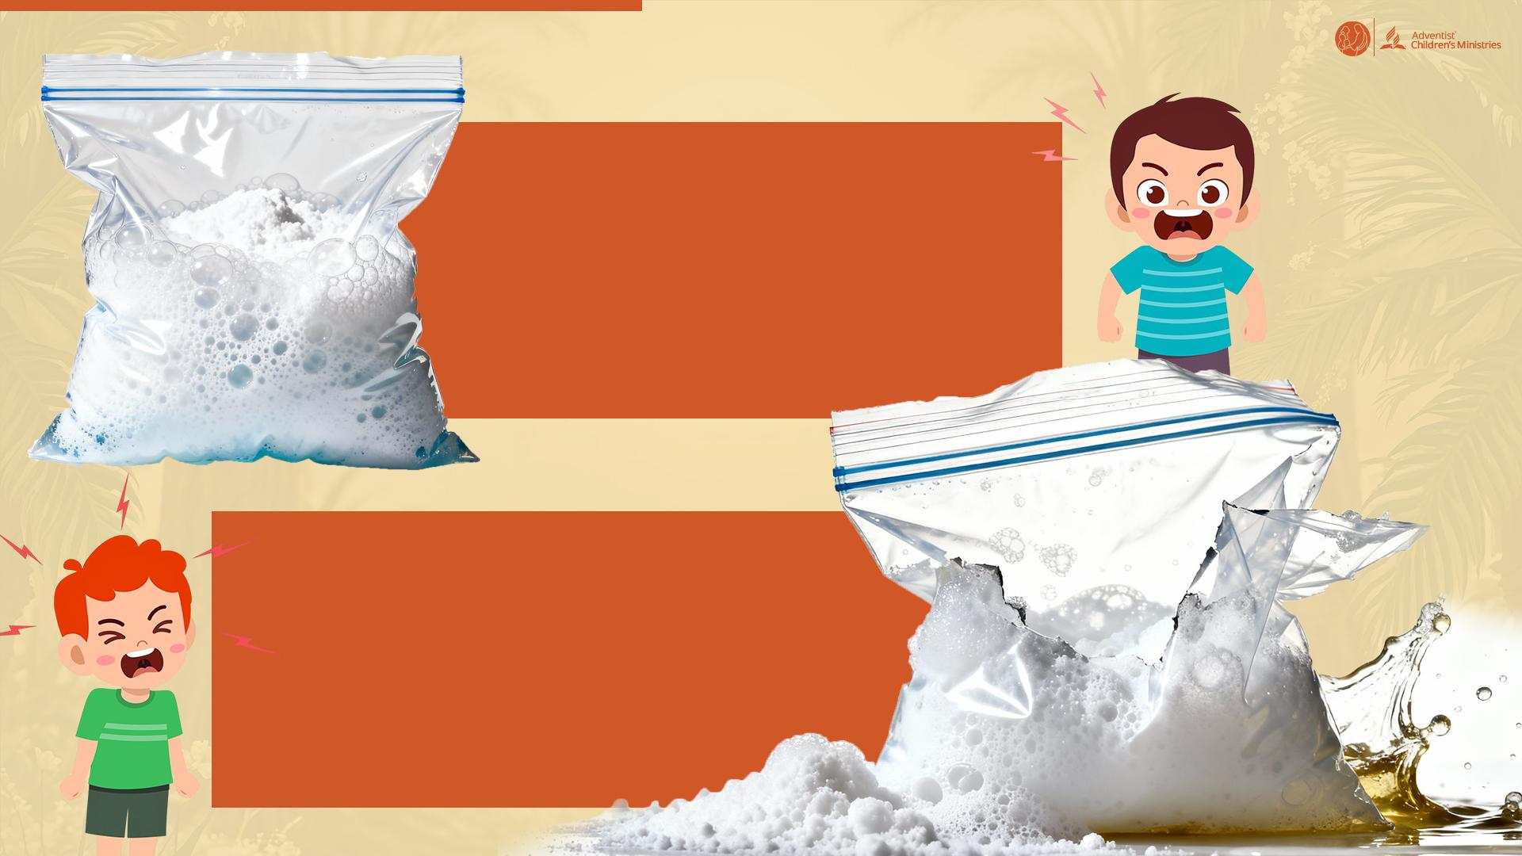
Quando alguém te acusa injustamente de algo que não fizeste, ou se foste vítima de bullying na escola, ou foste gravemente maltratado pelo teu padrasto, a tua raiva aumenta. Queres vingar-te e ripostar.
A tua raiva continua a acumular-se e, finalmente, essa raiva acumulada explode, tal como este saco com fecho. Isto pode resultar em reações verbais ou físicas ou numa explosão interna que pode levar à tristeza ou à depressão.

Slide 4

PORQUE DEVEMOS
PERDOAR?
A Bíblia convida-nos a perdoar!

Slide 5
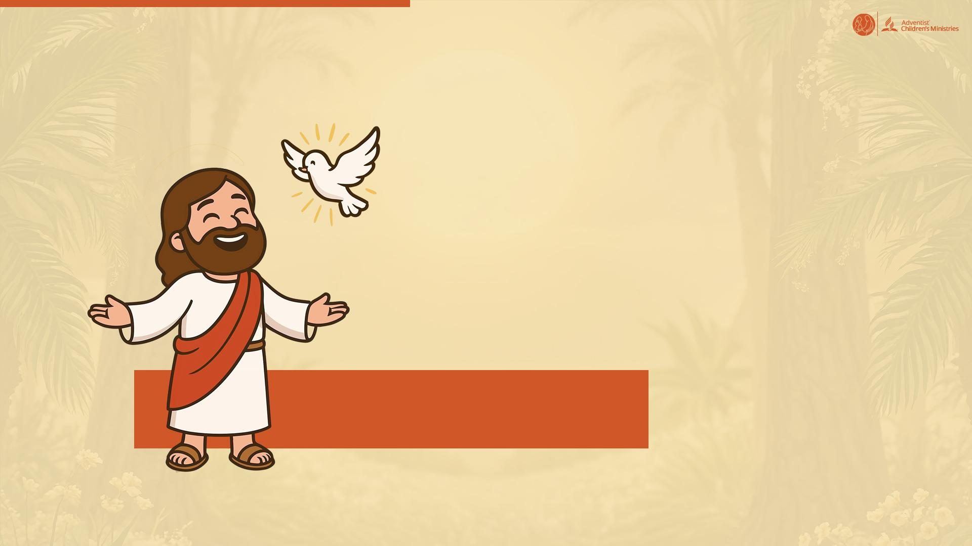
MATEUS 6:14 NVI
“Pois, se perdoarem as transgressões uns dos outros, o Pai celestial também vos perdoará.”
Jesus também pede que perdoemos!

Slide 6
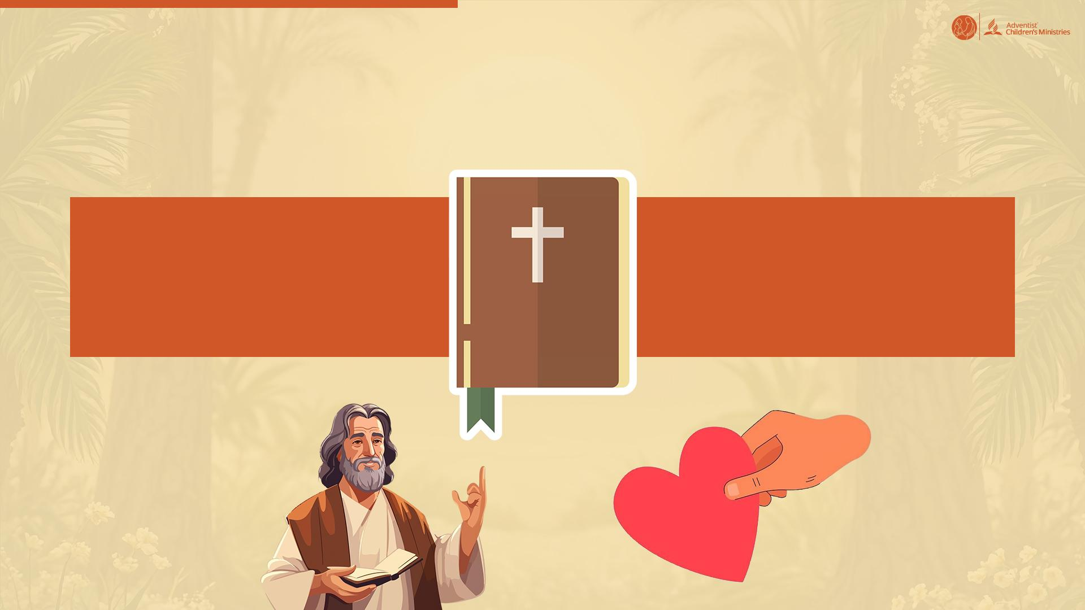
EFÉSIOS 4:32 NVI
COLOSSENSES 3:13 NVI
“Sejam bondosos e compassivos uns para com os outros, perdoando-se mutuamente, como Deus vos perdoou em Cristo.”
“Suportem-se uns aos outros e perdoem as queixas que tiverem uns contra os outros. Perdoem como o Senhor vos perdoou.”
Paulo
AMAR
PERDOAR

Slide 7
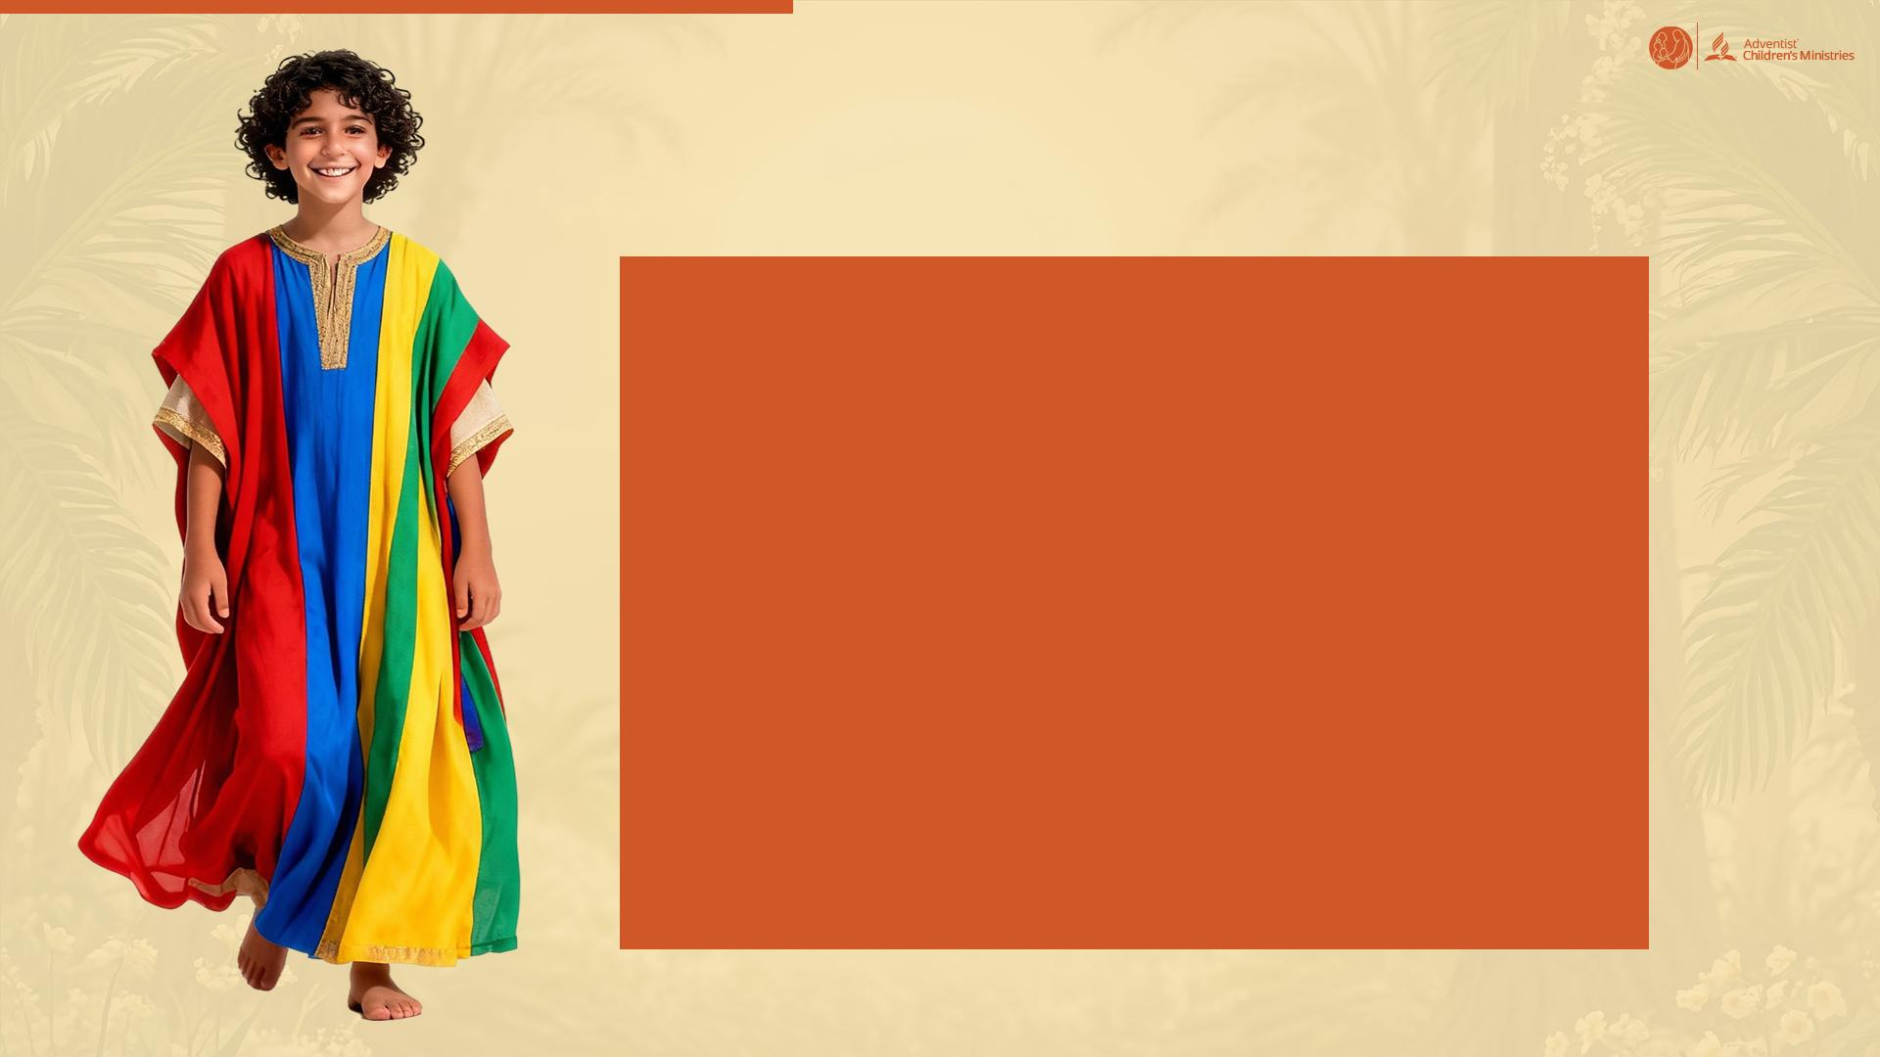
A INCITAÇÃO DE JOSÉ À INVEJA DOS SEUS IRMÃOS
José era o filho favorito de Jacó.
Recebeu uma túnica de muitas cores.
Contou aos seus irmãos os seus sonhos, nos quais todos eles se curvavam e o adoravam. Isso deixou-os furiosos.
Quando foi enviado pelo pai para visitar os irmãos, que estavam a apascentar o rebanho, eles venderam-no a comerciantes, que depois o venderam no Egito como escravo.

Slide 8
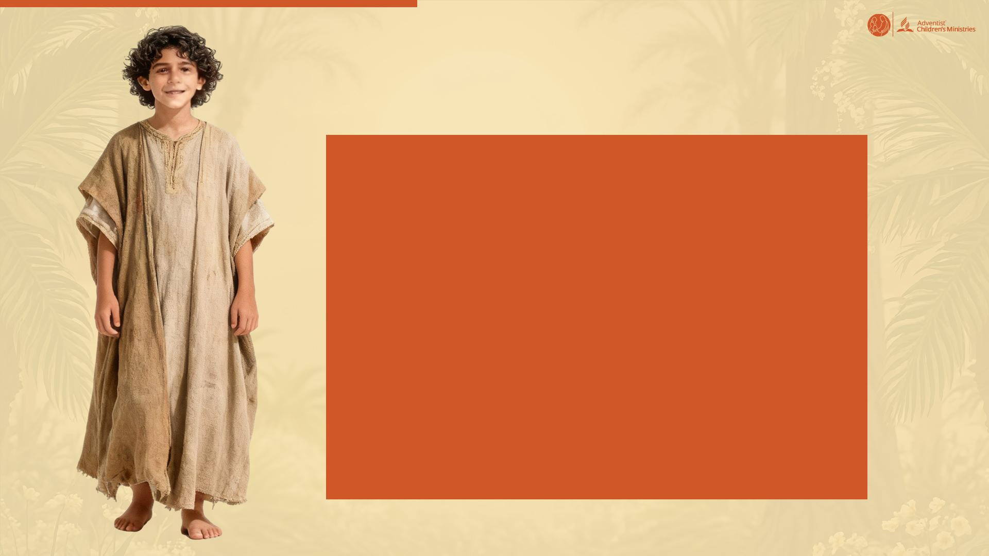
O SOFRIMENTO E A DOR DE JOSÉ
José foi vendido como escravo a Potifar.
Foi acusado injustamente pelo seu senhor.
Foi lançado na prisão.
Foi esquecido pelo copeiro que prometeu falar ao Faraó sobre ele.
Passou anos na prisão por algo que não fez.

Slide 9
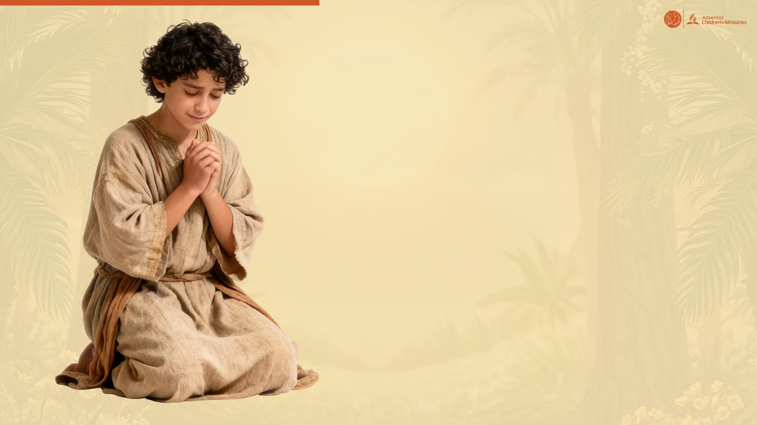
CONFIANÇA
JOSÉ CONTINUOU A CONFIAR EM DEUS,
ACREDITANDO QUE ELE TINHA UM PLANO DIFERENTE PARA A SUA VIDA.

Slide 10
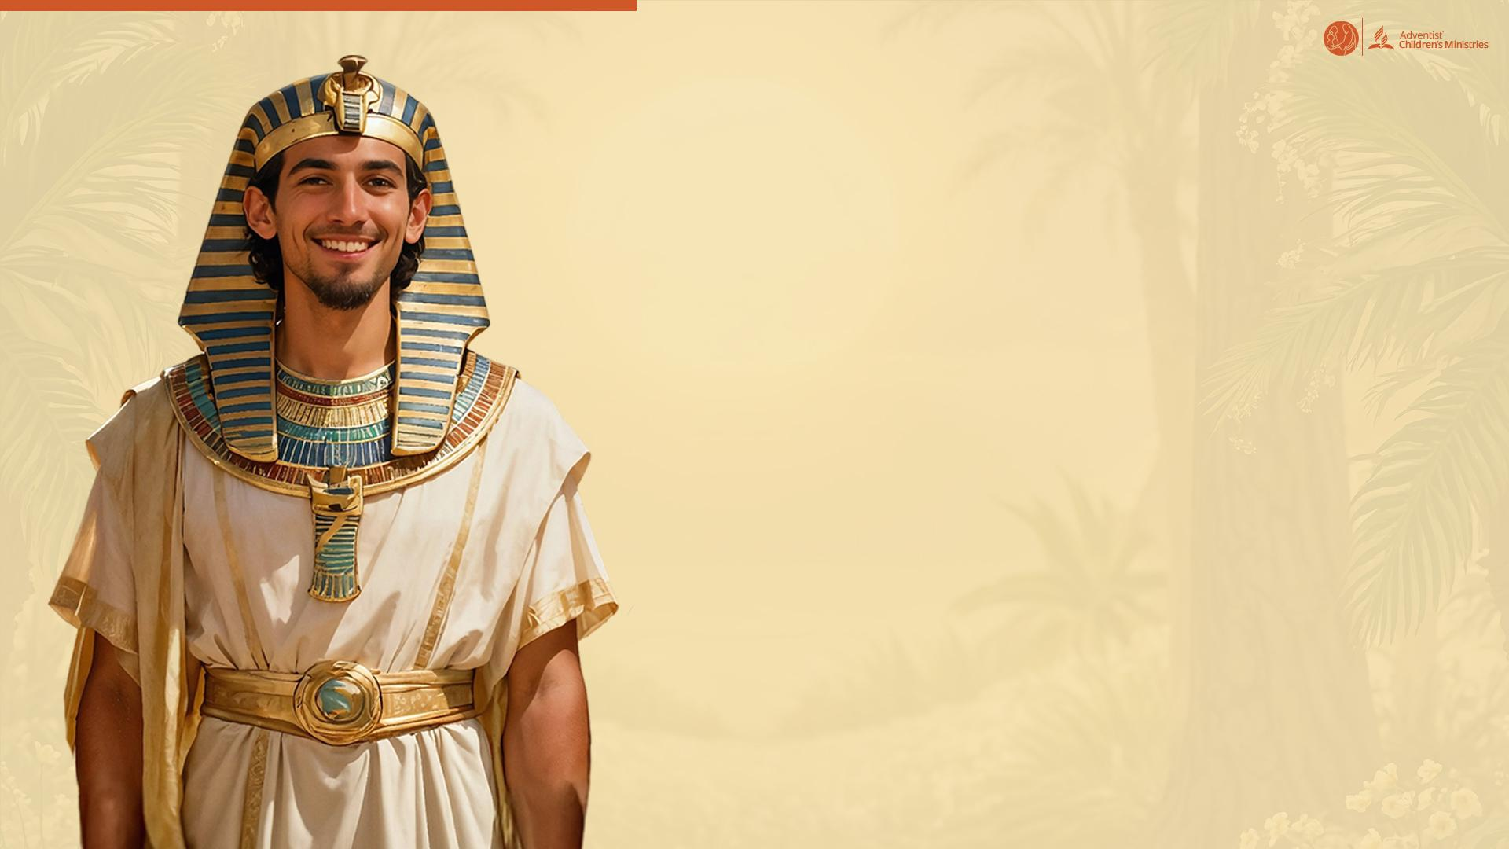
RECOMPENSA FINAL
JOSÉ FOI FINALMENTE LIBERTADO
DA PRISÃO PARA SERVIR
O FARAÓ
E TORNOU-SE NO SEGUNDO HOMEM
MAIS PODEROSO DO EGITO.

Slide 11
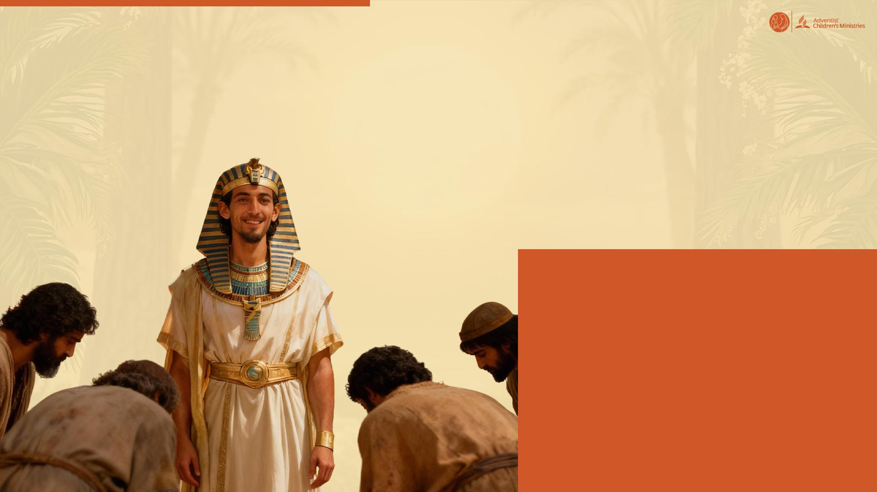
O SONHO DE JOSÉ TORNOU-SE
REAL!
OS SEUS IRMÃOS CURVARAM-SE E ADORARAM-NO!
José reencontrou os seus irmãos depois de muitos anos.
Os seus irmãos foram ao Egito comprar alimentos por causa da fome.
Não reconheceram José.

Slide 12
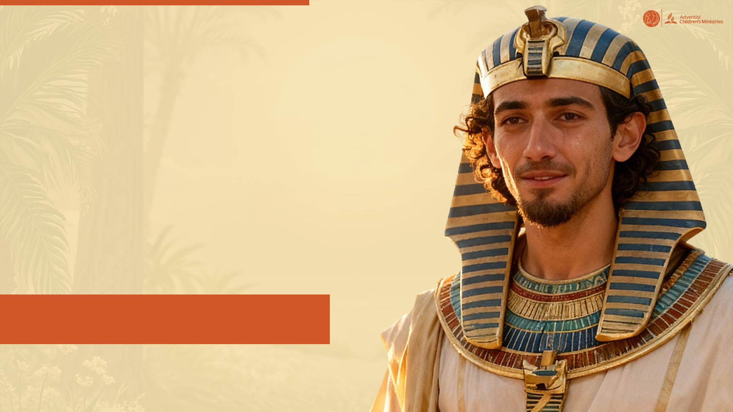
JOSÉ LEMBROU-SE DOS SEUS SONHOS!
NÃO SERIA UMA BOA OCASIÃO PARA SE DESFORRAR E
VINGAR-SE?
O que terias feito?
VINGARES-TE?
PERDOAR?

Slide 13
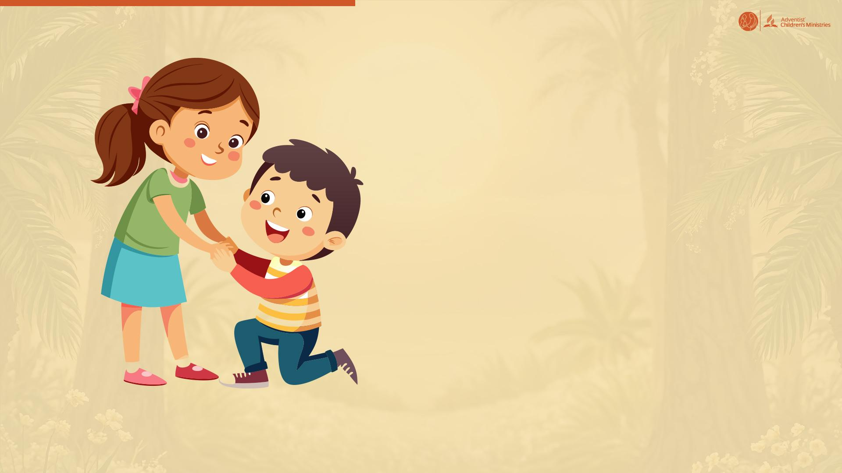
I PEDRO 3:9 NVI
“Não paguem o mal com mal, nem insulto com insulto; ao contrário, bendigam, pois vocês sabem que para isso foram chamados e, assim, receberão bênção por herança.”

Slide 14
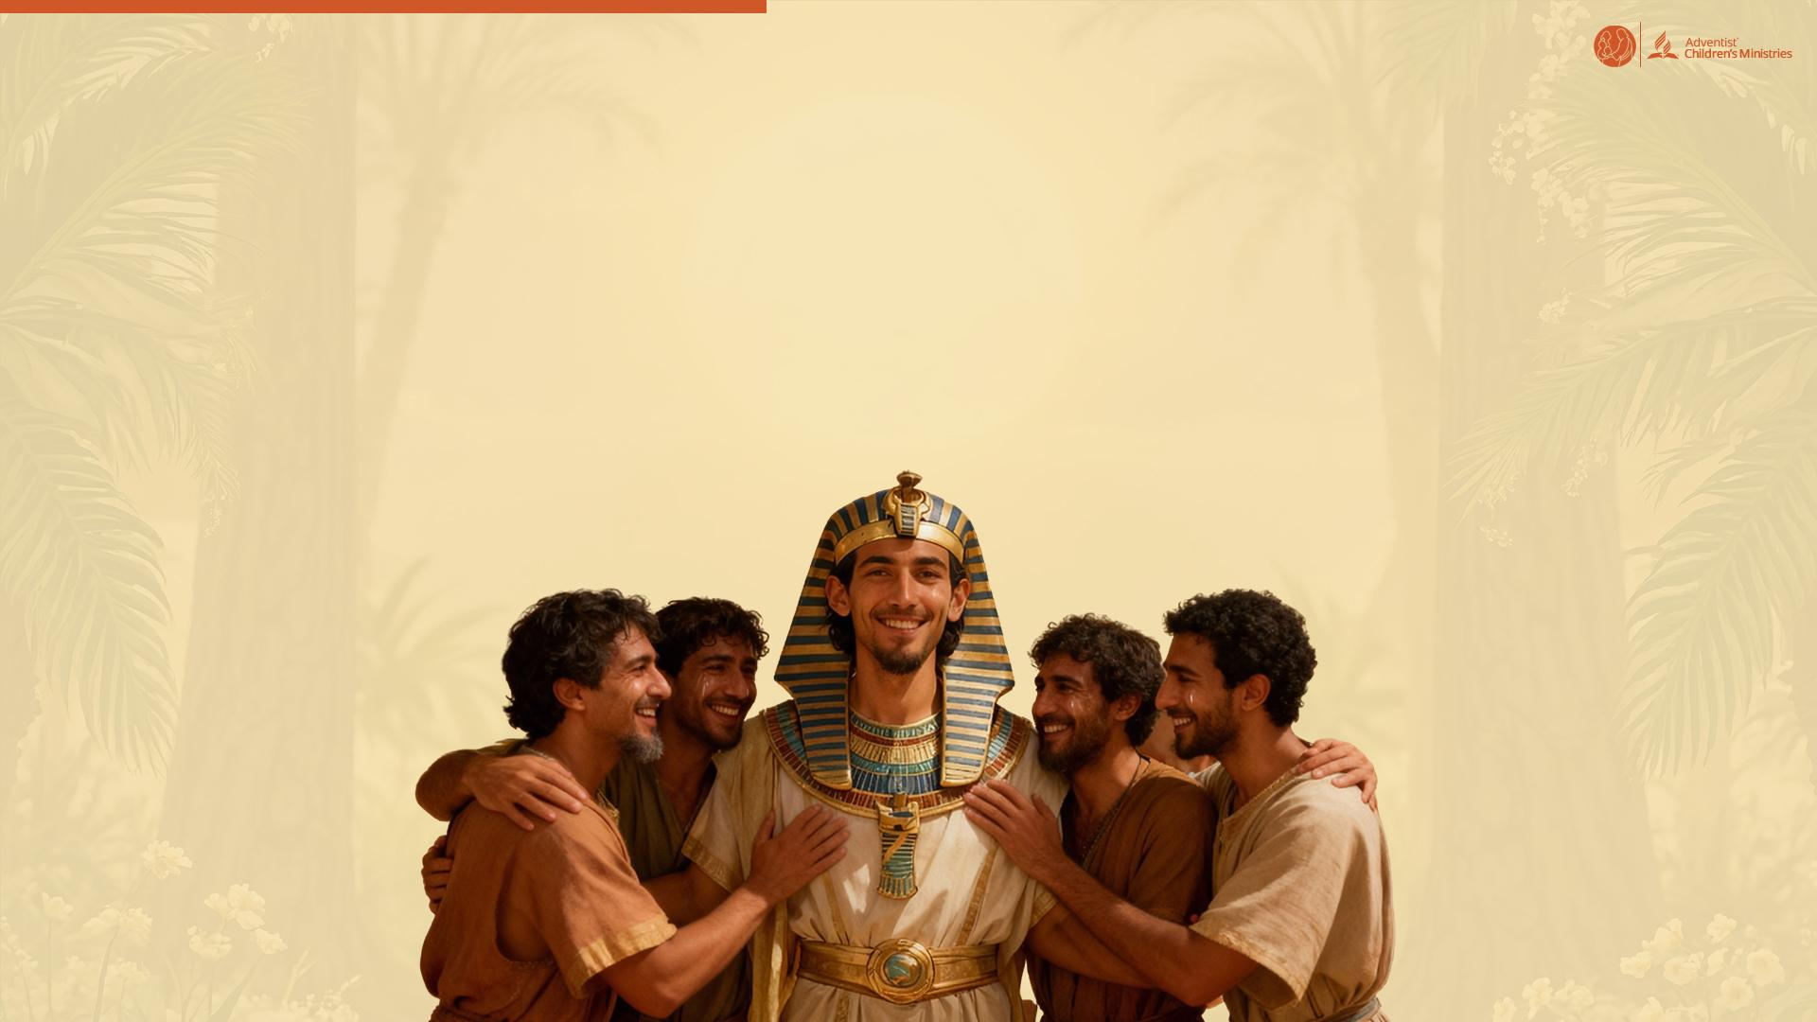
JOSÉ PERDOA OS SEUS IRMÃOS!
“E José lhes disse: Não temais, porque porventura estou eu em lugar de Deus? Vós bem intentastes mal contra mim, porém Deus o tornou em bem, para fazer como se vê neste dia, para conservar em vida a um povo grande.”
(Génesis 50:19 e 20 ARC)

Slide 15

O PERDÃO É UMA
ESCOLHA

Slide 16

LEMBRA-TE
Dos 3 C’s do Perdão

Slide 17

C
onfissão
“Se confessarmos os nossos pecados, ele é fiel e justo para perdoar os nossos pecados e nos purificar de toda a injustiça.” (I João 1:9 NVI)
Admitir que estamos zangados e amargurados com alguém e que não conseguimos perdoar pela nossa própria força.

Slide 18
C
onversão
“Posso todas as coisas, Naquele que me fortalece.” (Filipenses 4:13 ARC)
Deixar que Deus mude os nossos corações para nos tornarmos bondosos e perdoadores. Deus está dedicado a curar e a redimir o passado. Ele quer que enfrentemos o passado com Ele!

Slide 19
C
elebração
Libertar os sentimentos de ressentimento ou vingança em relação àqueles que nos magoaram. Deixar a nossa raiva de lado e sermos livres para amar novamente. Quando nos libertamos da prisão do ressentimento, temos melhores relacionamentos com Deus e com os outros.
“De novo, terás compaixão de nós; pisarás as nossas maldades e lançarás todos os nossos pecados nas profundezas do mar.”
(Miqueias 7:19 NVI)

Slide 20
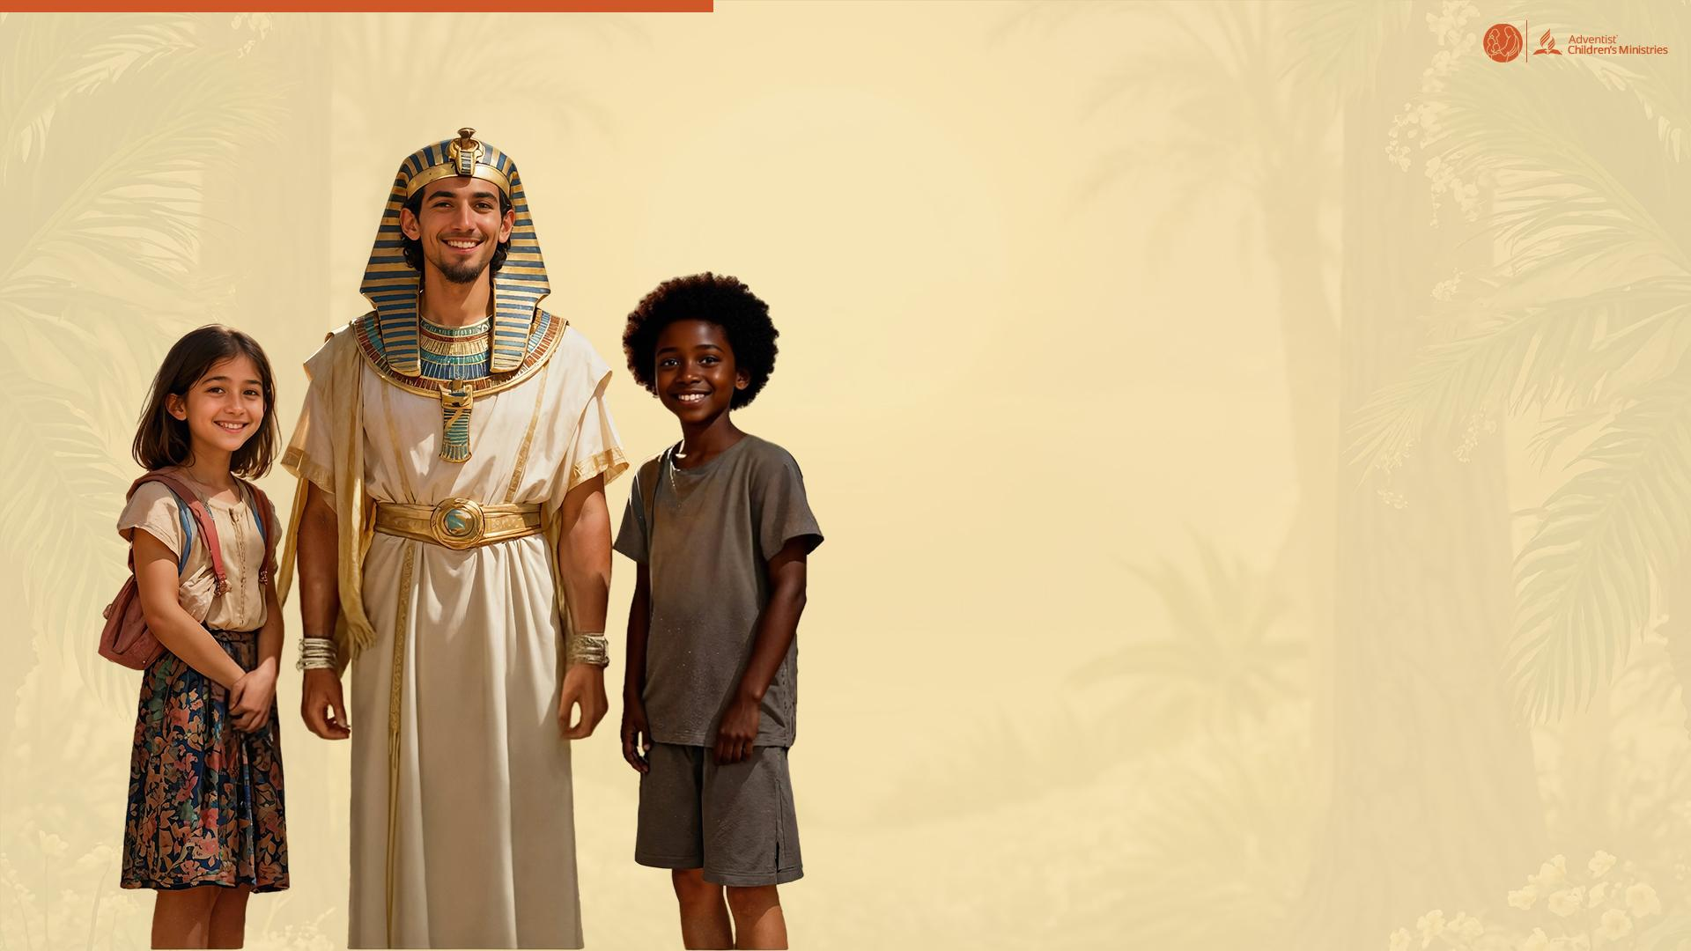
QUANDO ESTAMOS LIVRES
DA PRISÃO QUE É NÃO PERDOAR,
TEREMOS A LIBERDADE
DE AMAR DEUS E OS OUTROS!

